Slide 1
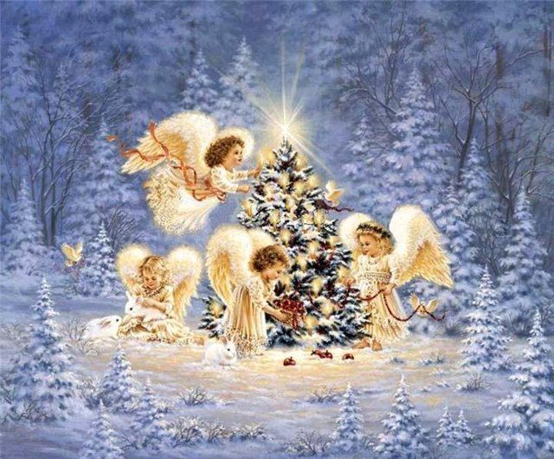
Рождественские традиции
Ёлка, дед Мороз, Колядки, Святки и Вертеп – что это?
Когда они появились?

Slide 2
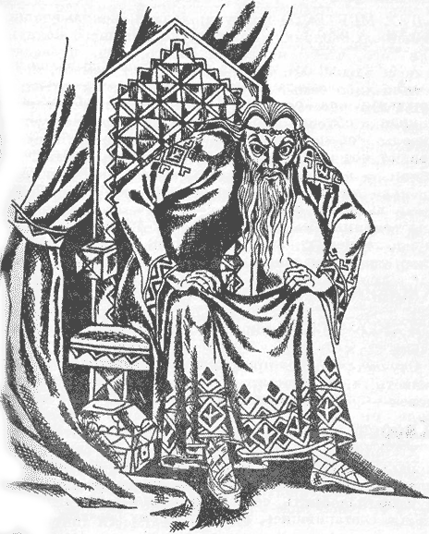
Бог Морог
Единственный Славянский праздник, который отмечается на государственном уровне в Славянских государствах - это Новый год. Когда-то давным-давно, бог лютого холода Морок ходил по селениям, насылая крепкие морозы. Поселяне, желая оградить себя от стужи, ставили на окно подарки: блины, кисель, печенье, кутью. Теперь же Морок превратился в этакого доброго старичка Деда Мороза, который сам раздаёт подарки. Таким он стал совсем недавно, в середине XIX века.

Slide 3
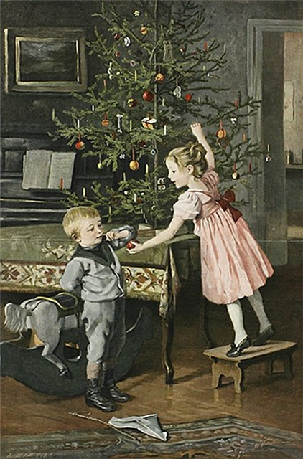
Новогодняя ёлка
В украшении ёлки есть глубокий обрядовый смысл: в вечнозелёных растениях, по поверьям, живут духи предков. Поэтому, украшая ель сладостями, мы приносим дары своим предкам. Такой вот древний обычай. Новый год, как и Щедрец, семейный праздник. В этот день лучше навестить своих родных.
Во время празднования Нового года произносились заклинания на весь будущий год и одновременно с этим производились гадания о будущем.

Slide 4
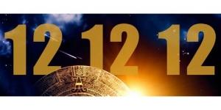
Магия чисел
Число 12 чаще всего встречается именно в новогодней обрядности: 12 "старцев" руководящих ритуалом, 12 снопов, по которым гадают о будущем урожае в начинающемся году, вода из 12 колодцев для подблюдных гаданий; священный огонь «бадняк» горит 12 дней (шесть дней в конце старого года и шесть в вначале нового).
Торжественный цикл новогодних обрядов начинался воспоминаниями о прошлом (пение старинных былин), а завершался гаданиями о будущем. Именно конец святок, знаменитый «крещенский вечерок», считался наиболее удобным временем для вопрошания судьбы.

Slide 5
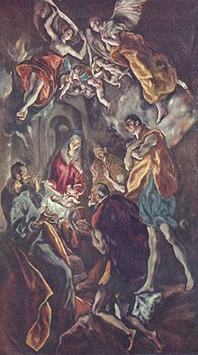
Рождество
Первые христиане были евреями и не отмечали Рождество (по иудейскому вероучению рождение человека — «начало скорбей и болей»). Для христиан более важным с вероучительной точки зрения был и является праздник Воскресения Христова (Пасха). После того, как в христианские общины вошли греки (и другие эллинистические народы), под воздействием эллинистических обычаев было начато празднование и Рождества Христова.
Древний христианский праздник Богоявления 6 января идейно совмещал и Рождество, и Крещение Господне, ставшие впоследствии разными праздниками.

Slide 6
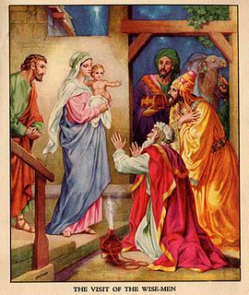
Рождество
Русская православная церковь и другие церкви, использующие юлианский календарь, празднуют 7 января по григорианскому календарю (в XX—XXI веках). В православии входит в число двунадесятых праздников и предваряется Рождественским постом.

Slide 7
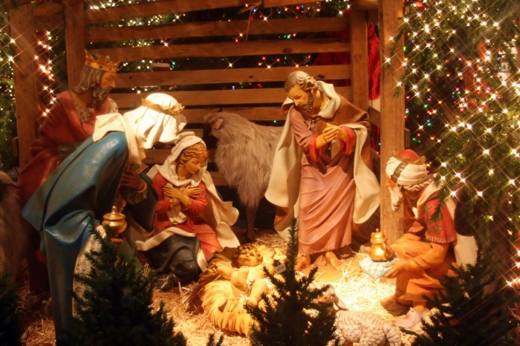
Славим Его!
В праздник Рождества Христова православные приветствуют друг друга словами:
«Христос родился!», отвечая на них — «Славим Его!».

Slide 8
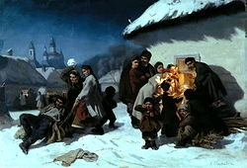
Колядование
Колядование — обрядовый обход крестьянских домов группами деревенских жителей во время святок. Этот обряд совершали накануне Рождества, Васильева дня, Крещения.
Парни и девушки, иногда молодые женатые мужчины и замужние женщины собирались в небольшую группу и обходили крестьянские дома. Группу возглавлял мехоноша с большим мешком. Колядовщики обходили дома крестьян в определенном порядке, называя себя «непростыми гостями», приносящими хозяину дома радостную весть о том, что родился Иисус Христос. Они призывали хозяина достойно их встретить и разрешить под окном «покликать Коляду», т. е. спеть особые благопожелательные песни, называвшиеся в одних местах колядками, в других — овсенями, виноградьем. После исполнения песен они просили у хозяев вознаграждения.

Slide 9
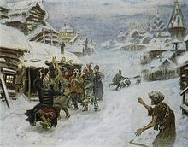
Колядование
В редких случаях, когда хозяева отказывались слушать колядовщиков, те порицали их за жадность. В целом к приходу колядовщиков относились очень серьезно, с удовольствием принимали все величания и пожелания, старались их, по возможности, щедро одарить. «Непростые гости» складывали дары в мешок и отправлялись к следующему дому. В больших селах и деревнях к каждому дому приходило по пять-десять групп колядовщиков. Колядование было известно на всей территории России, но отличалось местным своеобразием.

Slide 10
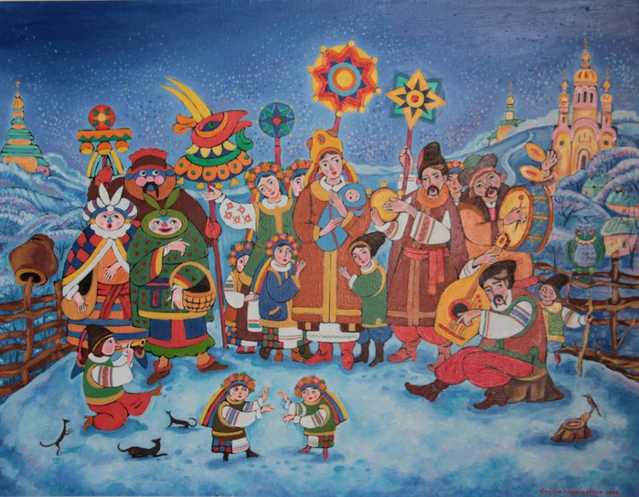
Колядование
В средней полосе Европейской России, а также в Поволжье песни колядующих были адресованы всем членам семьи и сопровождались возгласами «овсень, таусень, усень» или «коляда», которые дали название самому обряду — «кликать овсень», «кликать Коляду». Колядующие подходили к дому, становились под окно и произносили речитативом: «Хозяин с хозяйкой, велите овсень прокликать!» После разрешения: «Кличьте!» — начиналось восхваление двора и величание хозяев:

Slide 11
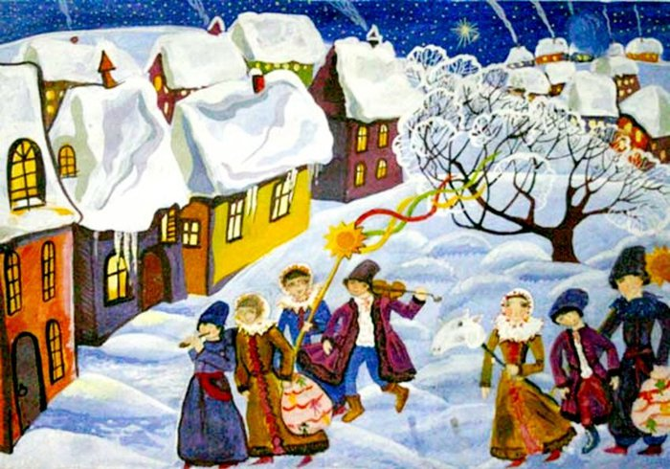
Колядка
Ой, овсень, бай, овсень!
Что ходил овсень по светлым вечерам,
Что искал овсень Иванов двор.
У Ивана на дворе три терема стоят.
Первый терем — светлый месяц,
Второй терем — красно солнце,
Третий терем — часты звезды.
Что светел месяц — то Иван-хозяин,
Что красно солнце — то хозяюшка его,
Что часты звезды — то детки его.

Slide 12
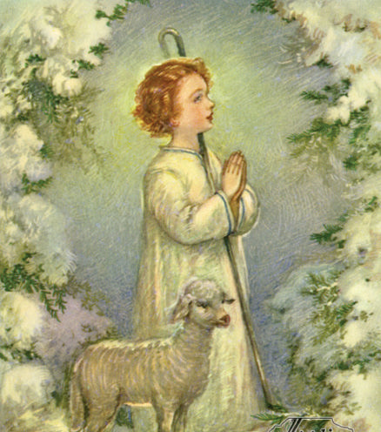
Рождественский Сочельник
В большинстве стран приходится на 24 декабря, по григорианскому календарю (новый стиль). Некоторые православные церкви, в том числе и Русская православная церковь, а также греко-католики, продолжают праздновать Рождество по юлианскому календарю (старому стилю), в этих церквях сочельник приходится на 6 января. Рождественский сочельник считается днём усиленного приготовления к празднику Рождества Христова.

Slide 13
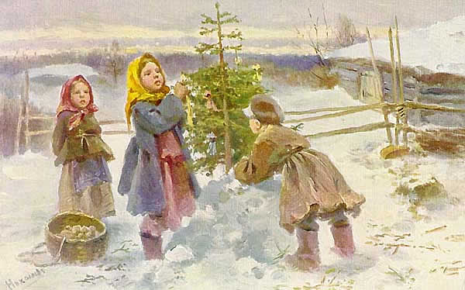
Сочельник
Рождественский пост, усиленная молитва приближали христиан к великому торжеству. Однако древние христиане его не знали, для них Воскресение Христово заслонило собой Рождество. В конце III — начале IV веков христиане начали отмечать Рождество и Крещение Спасителя в один день — 6 января под общим наименованием Богоявления.
У славян сочельником начинаются святки — две недели зимних праздников, продолжающихся вплоть до крещения, которое празднуется Русской православной церковью 6 (19) января. С вечера сочельника начинают колядовать.

Slide 14
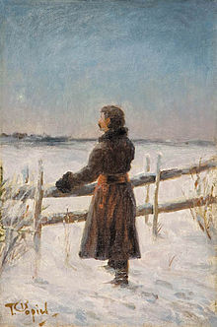
Традиции в православии
По традиции, в сочельник принято отказываться от пищи до первой звезды, когда пост заканчивается. Сама традиция поститься «до первой звезды» связана с.
преданием о появлении Вифлеемской звезды, возвестившей о рождении Христа, но в уставе церкви она не записана. Разговляться принято сочивом или кутьёй — зернами размоченной пшеницы с медом и фруктами — в соответствии с обычаем, когда готовящиеся к принятию крещения, намереваясь совершить его в Рождество Христово, готовились к таинству постом, а после крещения вкушали мёд — символ сладости духовных даров.

Slide 15
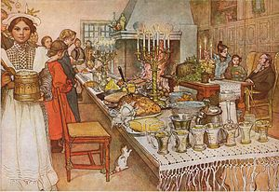
Славянские традиции
Под вечер на обеденный стол под скатерть клали сено, которое лежало до Щедрого (Васильева) вечера, чтобы будущий год был благополучным. В этот день постились, и только с первой звездой садились за стол, на котором среди других постных блюд должны обязательно быть кутья и компот или кисель. В некоторых местах пекли к празднику фигурки животных из пшеничного теста — коровок, овечек, козочек, петушков да курочек и человечков-пастушков. Еда была обильной, с мясными блюдами: блины, пироги, соленья и сушеные ягоды, жареная колбаса и пр. С вечера, ближе к полуночи, начиналось колядование с песнями-колядками.

Slide 16
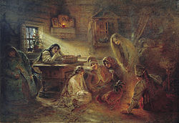
Святки
Святки (святы́е, праздничные дни, зимние святки, коля́ды) — у славянских народов название двенадцати праздничных дней «от звезды и до воды», то есть от появления первой звезды в канун Рождества (на Коляду) и до крещенского освящения воды. В некоторых районах Полесья к Святкам относят ещё полтора дня после Крещения, то есть 7 (20) января (Зимний свадебник) и половину дня 8 (21) января, который называется Розданный день, поскольку он приходится на тот же день недели, что и Рождество.

Slide 17
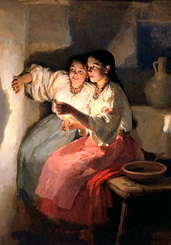
Магия святок
Святки особенно насыщены магическими обрядами, гаданиями, прогностическими приметами, обычаями и запретами, регламентирующими поведение людей, что выделяет святки из всего календарного года. Мифологическое значение святок определяется их «пограничным» характером — в это время солнце поворачивается с зимы на лето; световой день сдвигается от тьмы к свету; заканчивается старый и начинается новый год.

Slide 18
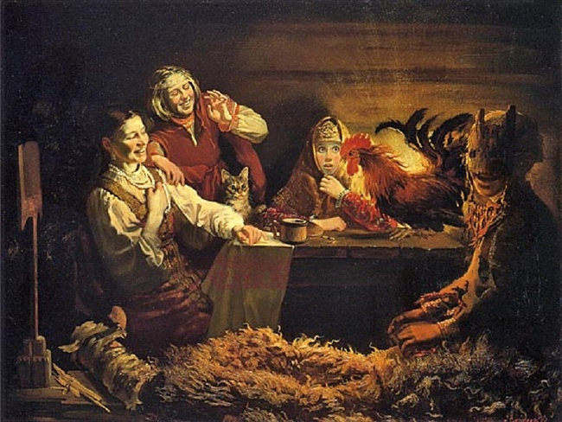
Святочные вечера
Во многих славянских традициях первая неделя Святок считалась более значимой, в это время особенно строго соблюдаются запреты и предписания. Если весь святочный период в восточном Полесье называли святые вечера, то первую неделю — вельми святые.

Slide 19
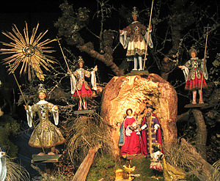
Рождественский Вертеп
Рождественский вертеп — воспроизведение сцены Рождества Христова средствами различных искусств (скульптура, театр и др.). Словом «вертеп», однако, не принято называть изображения, являющиеся предметом религиозного поклонения (например, икону, изображающую Рождество).

Slide 20
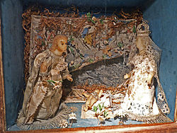
Формы вертепа
Вертепная композиция — воспроизведение сцены Рождества с использованием объемных фигур или фигурок, выполненных из различного материала. В католических странах именно такой вертеп получил наибольшее распространение.
Механический вертеп — развитие формы вертепной композиции, в котором отдельные фигуры анимированы при помощи скрытого механизма.
Вертепный театр — рождественское представление средствами кукольного театра, иногда также с участием людей-актеров. Был распространен, преимущественно, на территории Польши, Украины, Белоруссии, в некоторых регионах России. Вертепом в этом случае называют также особый ящик, в котором показывается кукольное представление.
Живой вертеп — вертеп, в котором роль всех или некоторых персонажей исполняют живые люди.

Slide 21
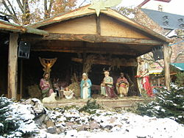
Композиция вертепа
Композиция вертепа фиксирует, как правило, не какой-либо один момент Рождества Христова, но совокупность событий, чаще всего поклонение пастухов и поклонение волхвов, которые, согласно христианской традиции, произошли в разное время. В обширных многофигурных композициях в качестве отдельных сюжетов могут присутствовать и другие сюжеты Евангельской истории: Бегство в Египет, Избиение младенцев и др.

